Slide 1
Сколько языков вы знаете?
Сколько километров вы можете пробежать?
Сколько часов/дней вы можете не спать?

Slide 2
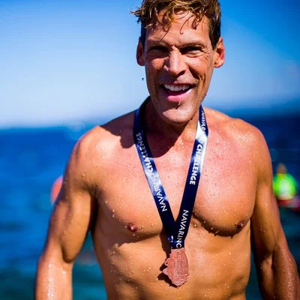
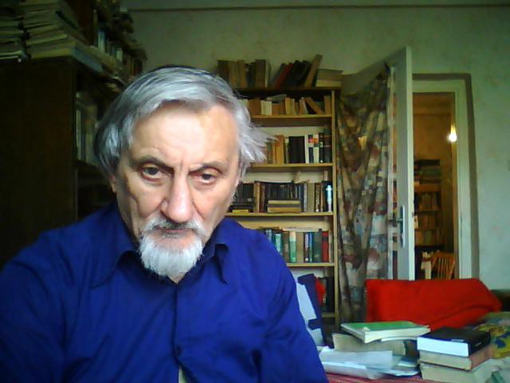
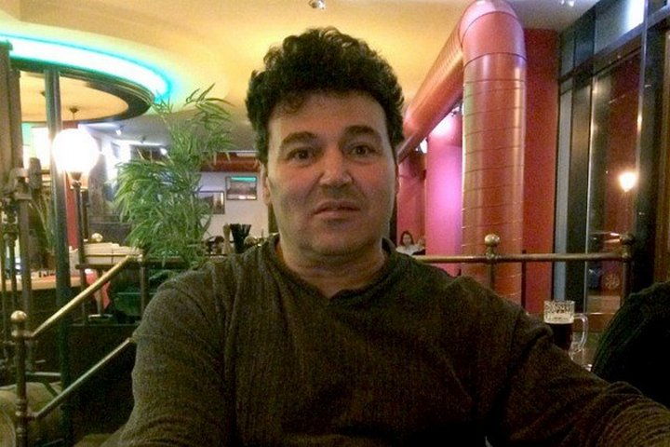
Дин Карнасис, Калифорния
Иштван Даби, Венгрия
Яков Циперович , Белоруссия,
Германия
Пробежал 350 миль (560 км) за 80 часов и 44 минуты без сна в 2005 г.
Владеет 103 языками
Не спит уже 40 лет
Notes:
Знаете ли вы этих людей?
<номер>

Slide 3
Феноменальные способности
Что значит феноменальный? Приведите синонимы.
Что вы относите к феноменальным способностям? Приведите примеры феноменальных способностей или истории людей, обладающих сверхспособностями.
Есть ли среди ваших знакомых люди с феноменальными способностями? Может быть, суперспособности есть у вас?

Slide 4
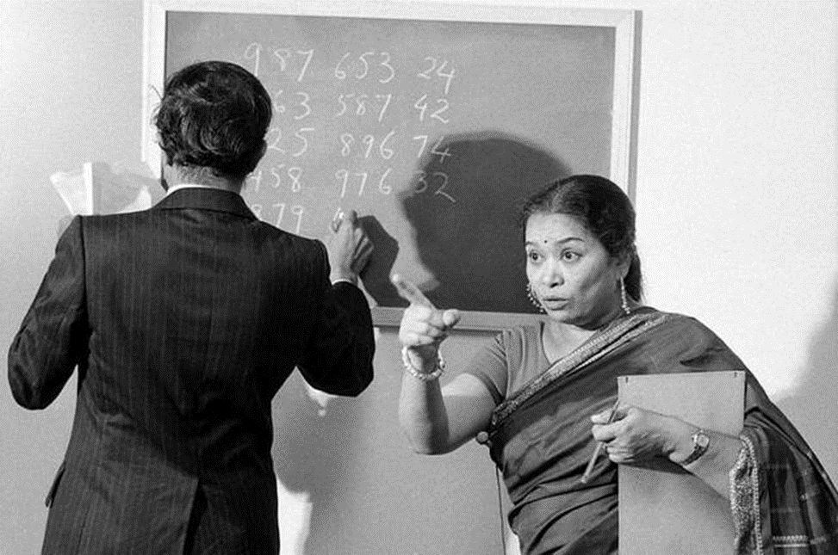
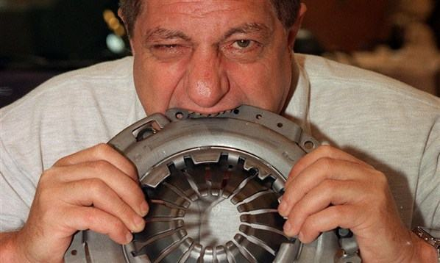
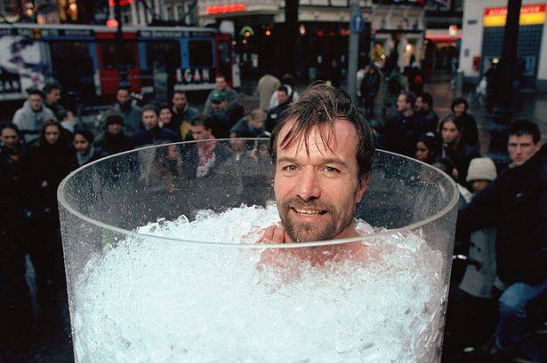
Отгадайте по фото какой сверхспособностью обладают эти люди?
Notes:
Придумайте прозвища этим людям
<номер>

Slide 5
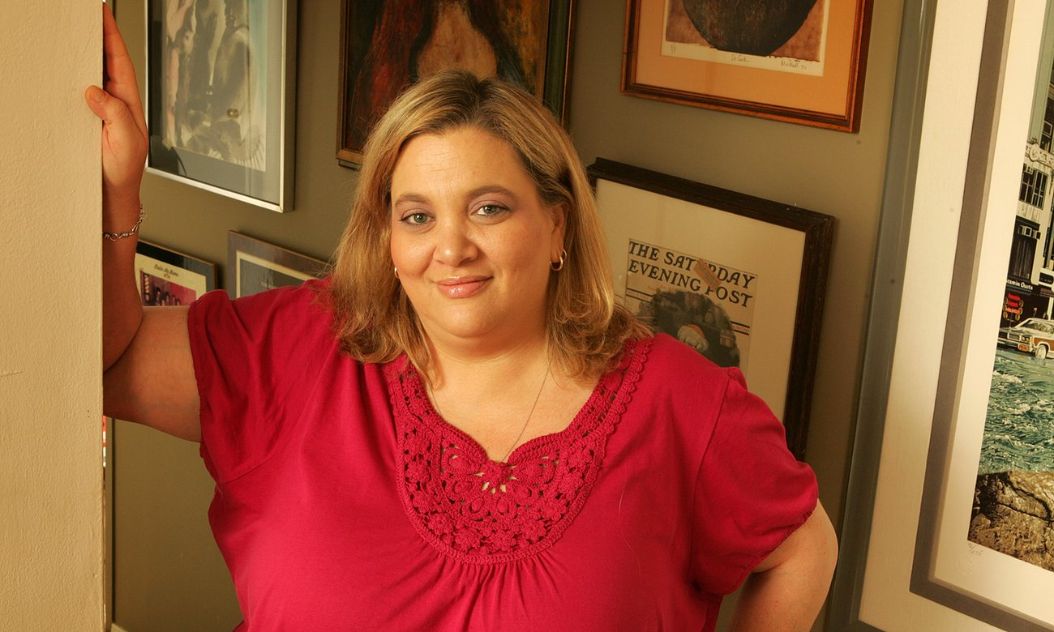
Джилл Прайс – удивительная женщина, которая имеет невероятную способность: помнить каждый день из своей жизни.
Хотели бы вы обладать такой способностью?
Почему?
Notes:
<номер>

Slide 6
Запомните эти фигуры

Slide 7
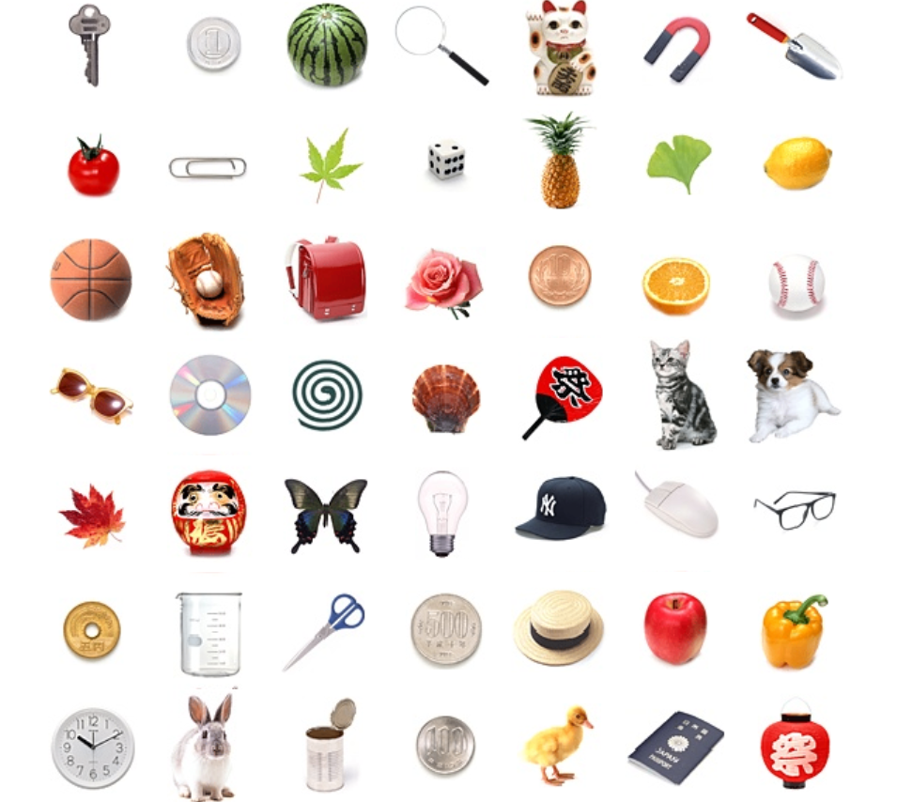

Slide 8
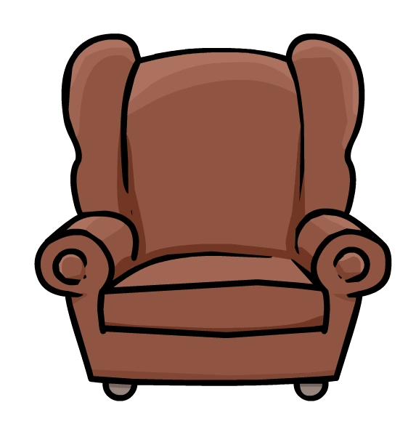
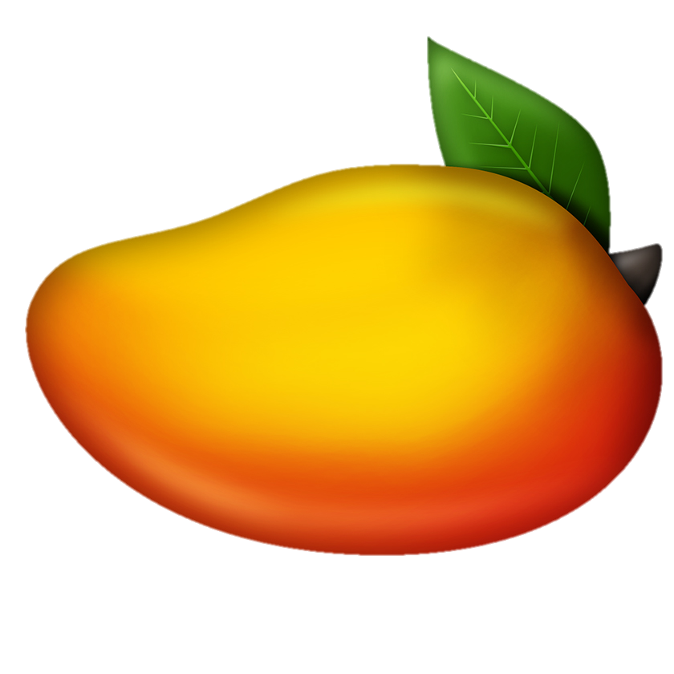
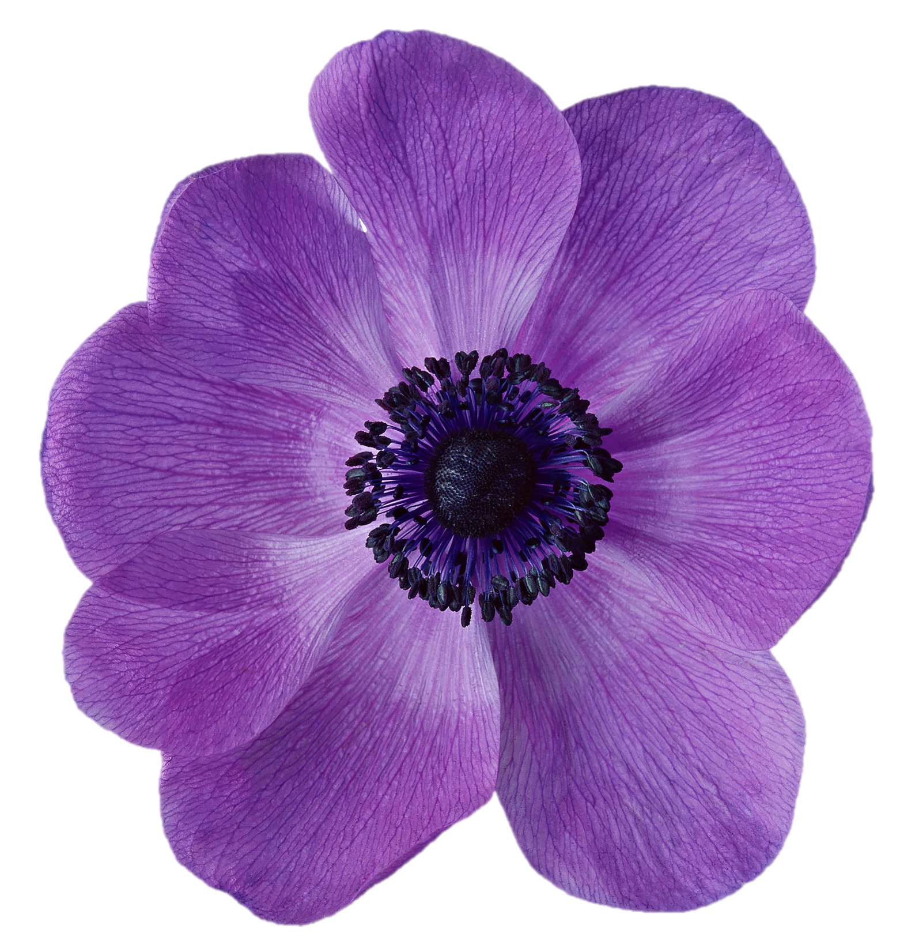
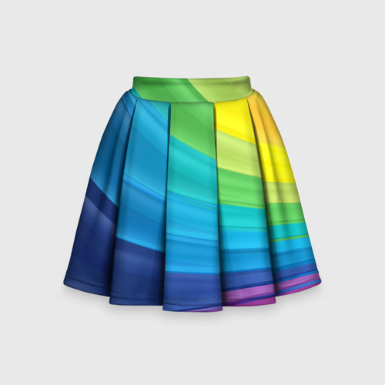
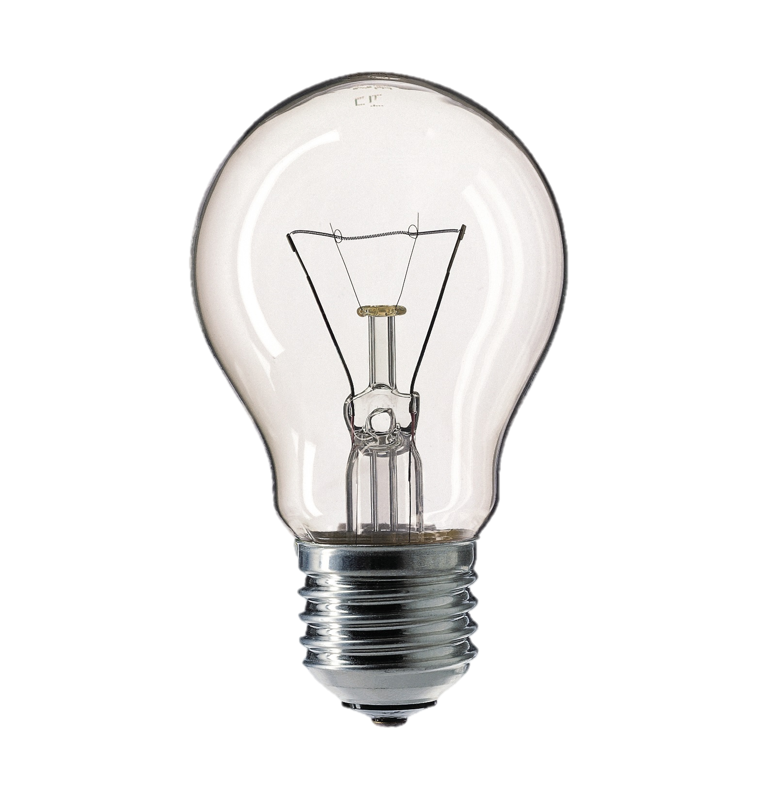
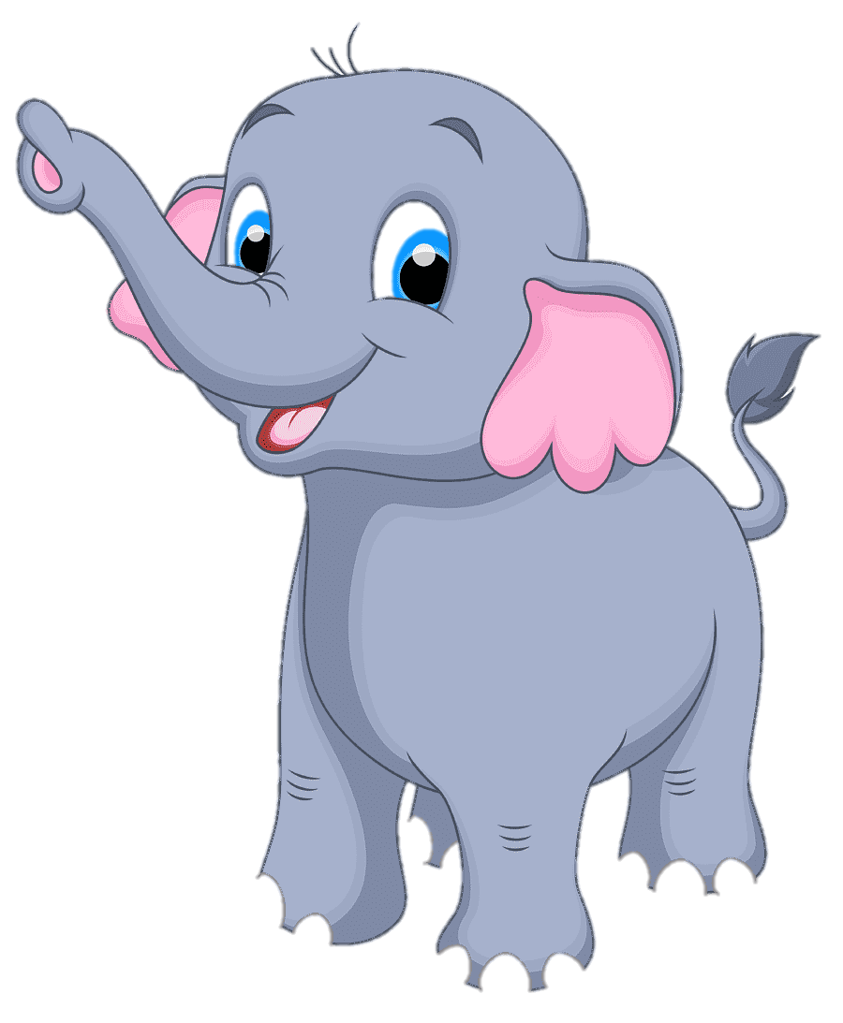
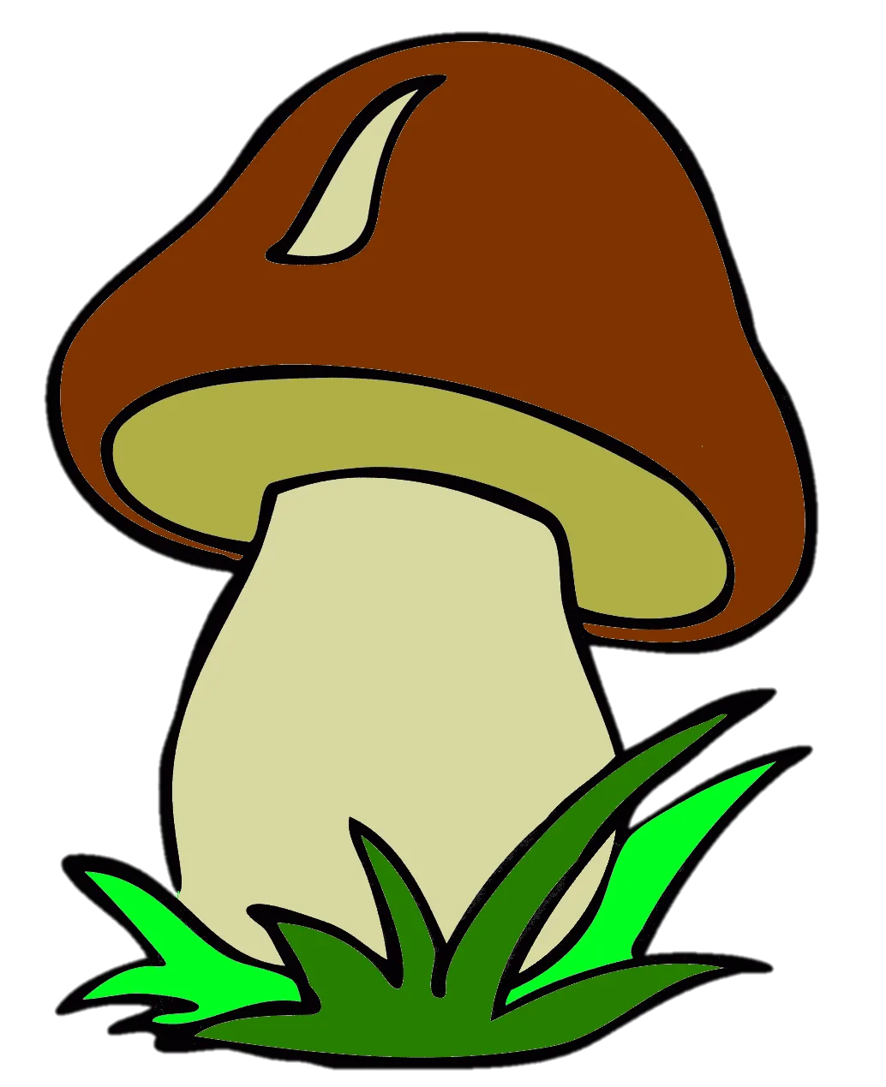
Запомните картинки

Slide 9
Что изменилось?

Slide 10
Запомните картинки

Slide 11
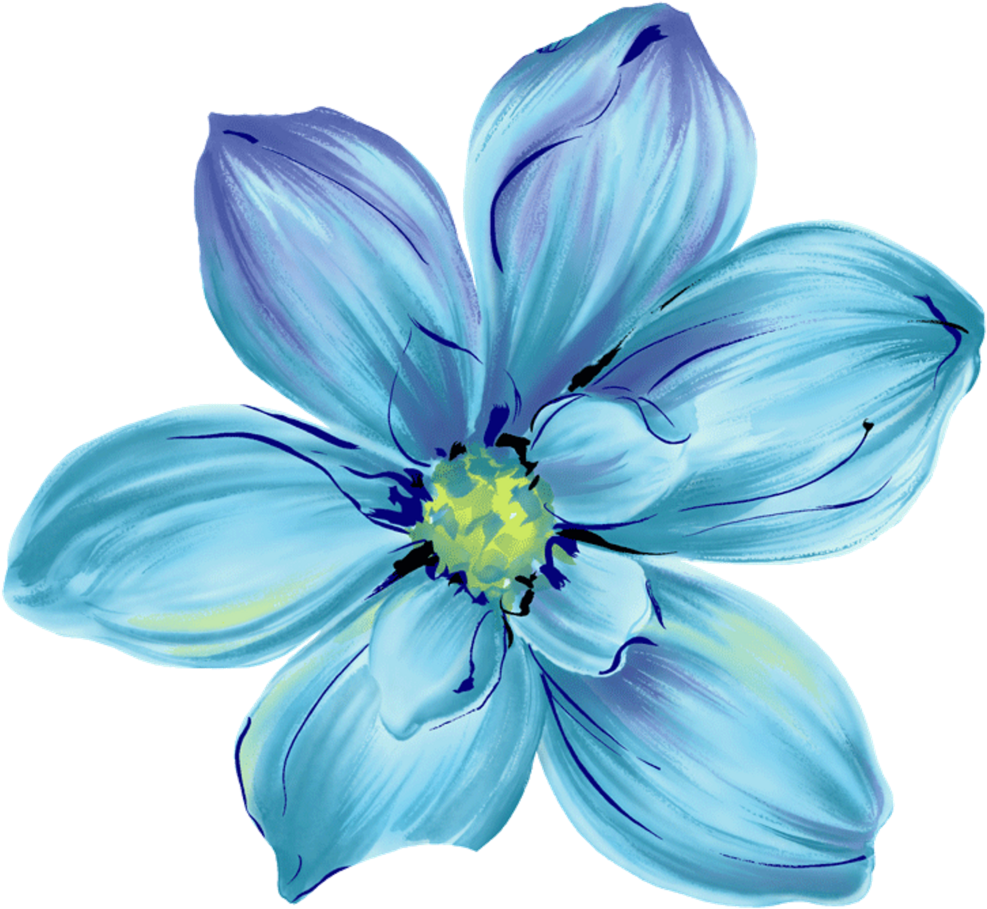
Что изменилось?

Slide 12
Запомните слова
Шутка, дуб, курица, окно, газета, солнце, рыба, ноги, вода, голова

Slide 13
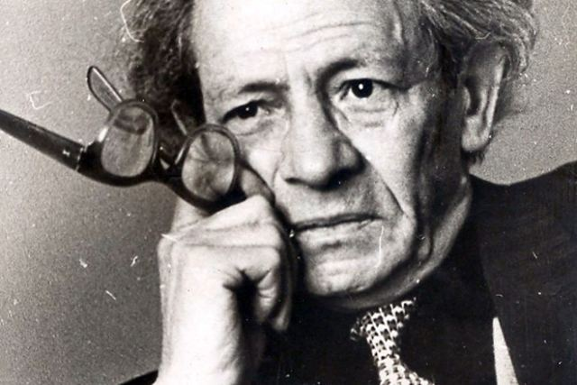
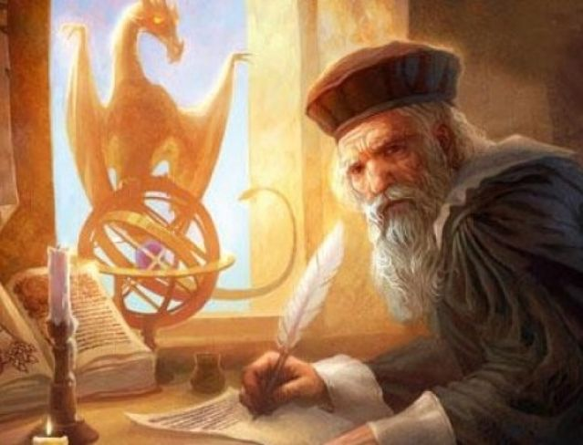
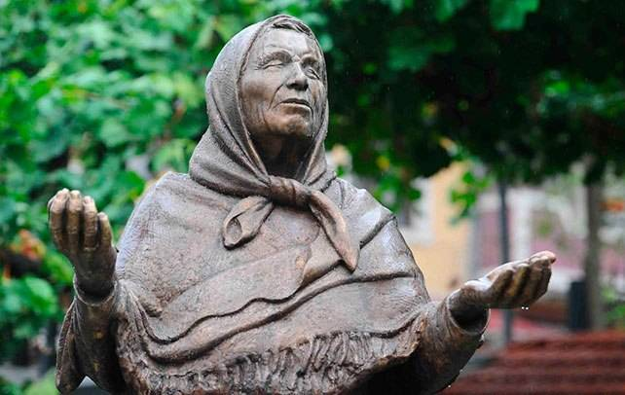
Верите ли вы в экстрасенсов? Зачем люди ходят к экстрасенсам?

Slide 14
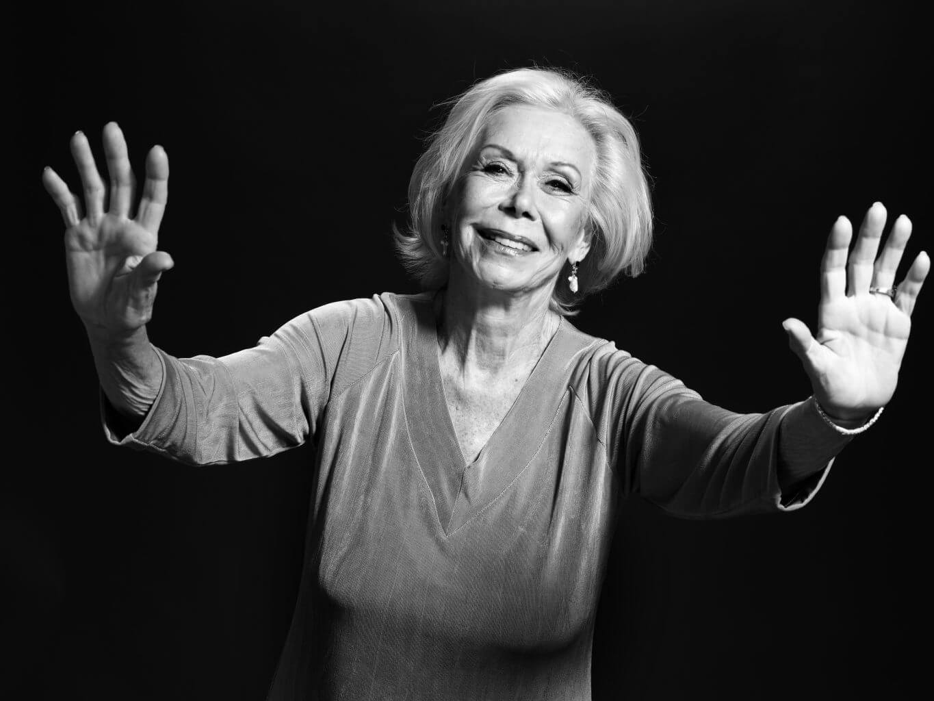
Верите ли вы в то, что человек может сам себя исцелить?

Slide 15
Какой феноменальной способностью вы бы хотели обладать? А какой не хотели бы?

